Slide 1
COURSE: MEASUREMENT METHODS AND TOOLS
Week 1. Introduction to the subject of "Measurement methods and tools"
Lecturer: PhD. B.Khamdamov
(Andijan Technical Institute)
1

Slide 2
O’LCHASH USULLARI VA VOSITALARI
1-Ma’ruza. “O‘lchash usullari va vositalari” faniga kirish.
Ma’ruzachi: PhD. B.Xamdamov
(Andijon davlat texnika Instituti)
2

Slide 3
1-Mavzu: “O‘lchash usullari va vositalari” faniga kirish.
Reja:
1.1 Fanning maqsad va vazifalari
1.2 Fanning rivojlanish tarixi
1.3 Fanning asosiy qismlari va yo’nalishlari
3

Slide 4
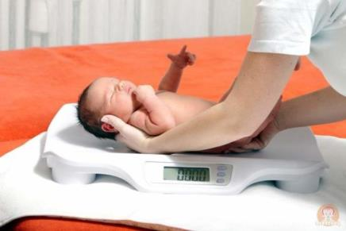

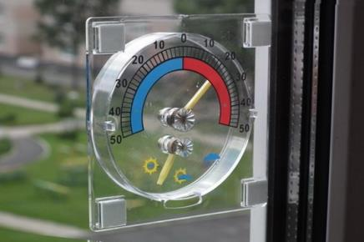
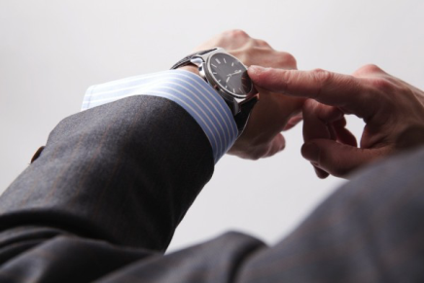
Atrofimizdagi o'lchashlar
Yangi tug’ilgan go’dak vazni o’lchanadi
Inson tanasi kiyim konstruksiyasini ishlab chiqish uchun o’lchanadi
O’tayotgan vaqt doimiy o’lchab boriladi
Hona harorati o’lchanib, nazorat qilib boriladi
4
ppt-online. (2025, September 6). Measurement illustration [Image]. Retrieved from https://cf3.ppt-online.org/files3/slide/i/I5KWfcNLDMGJFzP3CXnA6Rv7tEri8mk9jo4HVZ/slide-2.jpg

Slide 5
Ushbu fan sifat tizimini zamonaviy boshqarish, axborot texnologiyalarini joriy qilish va rivojlanish istiqbollari hamda respublikamizda mahsulot ishlab chiqarish hamda xizmatlar ko’rsatilishini sifatini va raqobatbardoshligi oshirishda yuzaga kelayotgan muammolarni hal etish va sifat boshqaruvining istiqboliga ta’siri masalalarini mujassam etadi.
"O’lchash usullari va vositalari" fani "O’lchash, sinov va nazorat usullari va vositalari" blok fanlaridan biri sanalib, unda o’lchash xaqidagi asosiy tushunchalar, tеmpеratura, bosim, modda sarfi va sathi xaqida, olinadigan signallarni masofaga uzatish, ishlab chiqarish hamda turmushda foydalanilayotgan o’lchash vositalari o’rganiladi.
5

Slide 6
tаlаbаlаrdа o’lchаshlаr, o’lchаsh usullаri, o’lchаsh vоsitаlаri, ulаrning ishlash prinsiplаri, hаr хil elеktr, mаgnit kаttаliklаrini o’lchash bo’yicha, o’lchаsh xatoliklari ularni baholash bo’yicha, fizikaviy-kimyoviy o’lchashlarda modda va materiallarning sifat ko’rsatkichlari xususiyatlarini aniqlash va baholash borasidagi mаvjud usullаr vа vоsitаlаr, o’lchash natijasida hosil bo’ladigan xatoliklarni aniqlash va bartaraf etish bo’yicha yo’nalish profiliga mos ta’lim standartida talab qilingan tasavvur, bilim, ko’nikmа vа mаlаkаlаrni shаkllаntirishdir.
Fanning maqsadi
6

Slide 7


har xil kattaliklarni o’lchash usullarini, o’lchash natijalarini baholash yo’llarini, elektr zanjir parametrlarini o’lchash usullarini, elektr o’lchash vositalarining turlari, tuzilishi, umumiy nazariyasi, modda va materiallarning sifat ko’rsatkichlarining fizikaviy-kimyoviy xususiyatlarini, issiqlik texnikasida foydalaniladigan o’lchash vositalarini nazariyasi, turlari va tuzilishini hamda ularni qo’llay olishni o’rgatishdan iboratdir
Fаnning vаzifаsi
7

Slide 8
O’lchashlar fan va texnikaning qaysi sohasida ishlatilishiga qarab, u aniq nomi bilan yuritiladi:
elektr o’lchashlar
mexanik o’lchashlar
issiqlik o’lchashlar
va h.k.
8

Slide 9
Fanni o’rganish jarayonida – talabalar:
Loyixa maqsadidan kelib chiqib, o’lchash usuli va vositasiga qo’yilgan talablarni tuzish va tizimlashtirishni mashq qiladilar
berilgan topshiriq bilan tanlanadigan o’lchash vositasi turi, klassi va unga mos o’lchash usulini tanlash va ilmiy asoslashni xisoblaydilar
ishlаb chiqаrilаyotgаn vа ishlаtilаyotgаn o`lchаsh vоsitаlаrini, o`lchаsh usullаrini, o`lchаsh хаtоliklаrini, o`lchаsh nаtijаlаrini qаytа ishlаsh vа bаhоlаshni tаhlil qilish, ulаrdаn sаmаrаli fоydаlаnish, o`lchаsh vоsitаlаrini tаnlаsh vа o`lchаsh tizimini loyihalashni o‘rganadilar
9

Slide 10
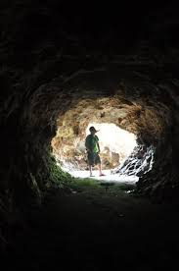
Uzoq tarixiy davrlarda odam asta-sekin nafaqat hisoblash san'atini, balki o'lchamlarini ham anglashga zarurat sezgan.
Bizning qadimgi ongli ajdodimiz yashash uchun g'or topishga harakat qilgan va u o`z boshpanasining uzunligi, kengligi va balandligini tanasining o`lchamlari bilan muvozanatlashga majbur bo'lgan.
Explore Bukidnon / Valencia. (2025, September 6). Historical measurement depiction [Image].
Retrieved from https://encrypted-tbn2.gstatic.com/images?q=tbn:ANd9GcTMumLfTCscGJlcM9ZrvrT0HDePU3a_P24zvaH3SdTbMYHm0kZV
10

Slide 11
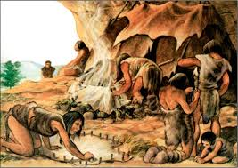
Qadimgi zamonda eng oddiy vositalarni tayyorlash, boshpana qurish va oziq-ovqat topishda masofalarni va keyin maydonlarni, sig`imlarni, massani, vaqtni o'lchash zarurati paydo bo'lgan.
Bunday o`lchashlarni amalga oshirish uchun qadimgi odamda faqat o'zining bo`yi, oyoq-qo'llarining uzunligi bor edi.
e-derslik.edu.az. (2025, September 6). School textbook illustration [Image].
Retrieved from https://e-derslik.edu.az/books/537/assets/img/page21/1.jpg
11

Slide 12
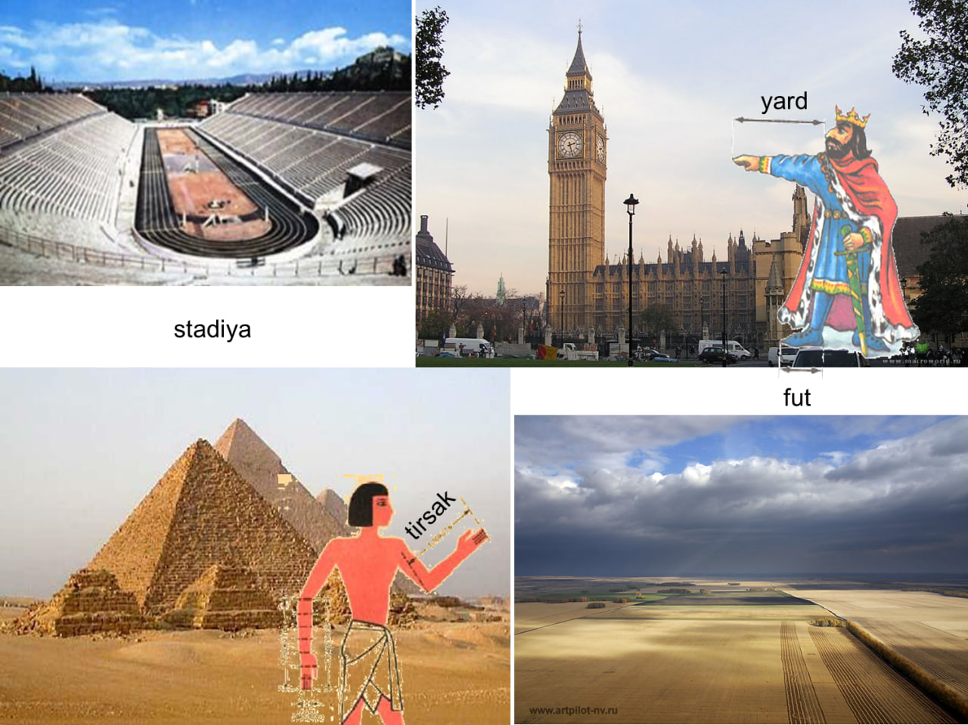
12
ppt-online. (2025, September 6). Ancient measurement tools [Image].
Retrieved from https://cf2.ppt-online.org/files2/slide/h/hNDIkXZJSlnrj5KLWxctH6Qo4MTd7fCeOYmV3u/slide-3.jpg

Slide 13
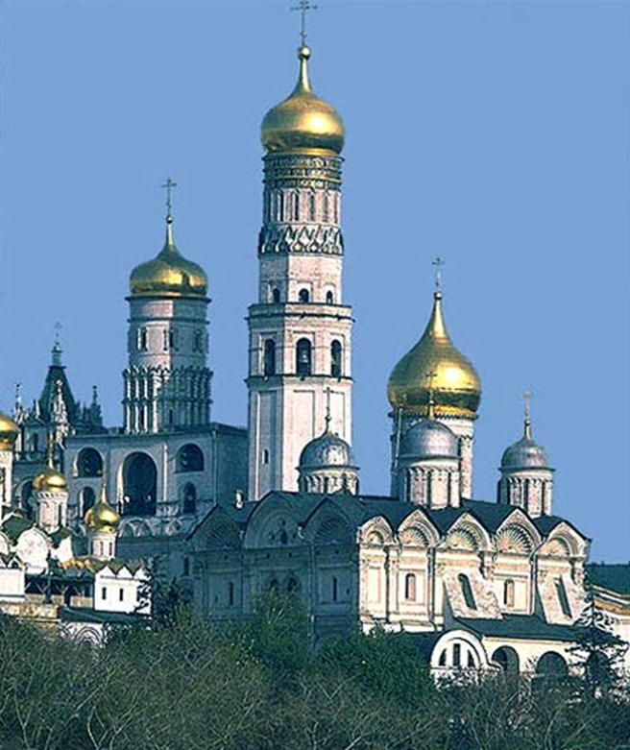
Qadimgi Misrda uzunlikni «tursak» birligi bilan o’lchashgan bo’lib, uni fir’avnning tirsagidan kelib chiqib belgilanar edi. Fir’avn o’lib, o’rniga boshqasi taxtga chiqsa va uning tirsagi avvalgisinikidan kaltaroq yoki uzunroq bo’lsa, hamma o’lchovlar shunga moslab yana o’zgartirilar edi.
Namunaviy o`lchovlar paydo bo'lishi bilan ularni ehtiyotkorlik bilan saqlash zarurati paydo bo'ldi. Qadimgi xalqlarda chiziqli o'lchovlar va og`irlik etalonlari ibodatxonalarda juda ehtiyotkorlik bilan saqlangan va din tomonidan muqaddas qilingan.
13
TehLib. (2025, September 6). Egyptian measurement unit illustration [Image].
Retrieved from https://tehlib.com/wp-content/uploads/2010/10/h9.jpg

Slide 14
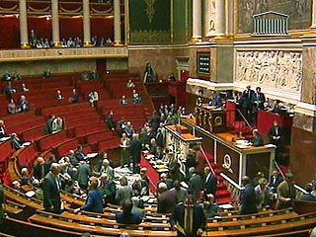
Metrik tizim
Frantsuz burjua inqilobi davrida, tijorat va sanoat doiralarining talabiga binoan, 1791 yil 31 martda Frantsiya Milliy Assambleyasi maxsus komissiyaning uzunlik birligi sifatida metrni kiritish taklifini qabul qildi.
TehLib. (2025, September 6). Metric system illustration [Image].
Retrieved from https://image.newsru.com/pict/id/1107235_20081015103347.gif
14

Slide 15
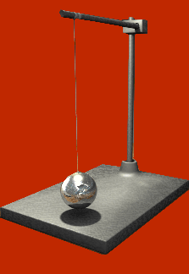
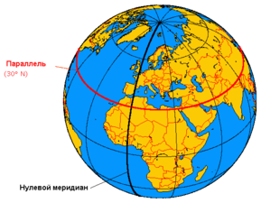
Metrni tiklash bo`yicha kiritilgan ikki taklif namunasi
45º kenglikda yarim tebranish davri 1 s ga teng bo`lgan mayatnikning uzunligi
Shimoliy qutbdan ekvatorgacha bo'lgan masofaning o'n milliondan bir qismi
ppt-online. (2025, September 6). Pendulum and meter illustration [Image].
Retrieved from https://cf2.ppt-online.org/files2/slide/h/hNDIkXZJSlnrj5KLWxctH6Qo4MTd7fCeOYmV3u/slide-13.jpg
15

Slide 16
Qadimgi soat. Quyosh soati birinchi marta ishlatilgan. Qadimgi davrlarda, vaqt shamlar va suv soatlari yordamida ham tan olingan, ammo bularning barchasi juda noaniq edi. Vaqtni o'lchashning yangi vositasi Birinchi og'irlikdagi mexanik soat 999 yilda Papa Silvestr II frantsuz rohib Gerbet tomonidan qurilgan. U asta-sekin takomillashtirilgan va 1300 yilda Evropada juda aniq mexanik soat paydo bo'ldi. 1656 yilda gollandiyalik fizik Kristian Gyuygens (1629-1695) birinchi aniq mayatnik soatini ixtiro qildi.
Xaritaning yangi ko'rinishi. Xarita - bu yer yuzining tasviri. Ammo Yer sharsimon va eski xaritalardagi tasvirlar buzilgan. 1569 yilda finlandiyalik geograf va kartograf Gerardus Merkator (1512-1594) xaritalarni loyihalashning aniqroq usulini ixtiro qildi. U sharni balandligi va kengligi bo'yicha parallel chiziqlarga bo'lib, silindr shaklida tasvirlashni taklif qildi. Ushbu chiziqlar kenglik va uzunlik deb nomlangan. 1595 yilda Mersator yangi tizim bo'yicha tuzilgan xaritalar atlasini nashr etdi. Uning usuli bugungi kunda ham qo'llanilmoqda.
Bosim. Evangelista Torricelli (1608-1647) - italiyalik to'quvchining o'g'li. U vakuum va bosim bilan tajriba o'tkazdi. 1643 yilda Toricelli simob barometrini ixtiro qildi. barometr hali ham atmosfera bosimini
o'lchash uchun ishlatiladi.
16

Slide 17
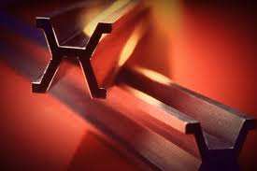
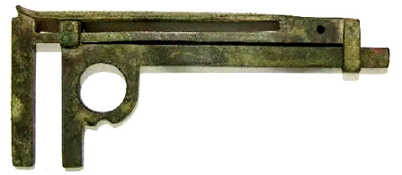
Birinchi haqiqiy chizg’ich Frantsiya inqilobidan keyin Frantsiyada ishlab chiqarilgan. Uning uzunligi bir metr, kengligi 2,5 sm, metr esa Parij meridiani uzunligining qirq millioninchi qismiga teng edi. Meridian uzunligi Dyunkerk va Barselona orasidagi to'g'ri uchastkada 115 ta uchburchak yordamida o'lchangan va hisoblangan. Keng foydalanish uchun yog’ochdan qilingan chizg’ichlar ishlatila boshladi.
TREON. (2025, September 6). Meter standard and micrometer images [Image].
Retrieved from https://treon.pl/wp-content/uploads/2022/10/wzorzec-metra.jpg
Bugungi kunga qadar eng mashhur o'lchov vositasi bo'lgan shtangentsirkul XV asr oxirida ixtiro qilingan. Bu yog'och yasalgan edi. 1831 yilda Per Vernier nonius shkalasini ixtiro qildi.
Mikrometrlarni ishlab chiqarishni Amerikaning "Xirt" kompaniyasi 1867 yilda tashkil etgan. Ikkala asbob ham hozirda, albatta, yanada mukammal darajada ishlab chiqarilmoqda.
TREON. (2025, September 6). Micrometer device image [Image]. Retrieved from https://microtech.ua/img/cms/pic1.png
17

Slide 18
yangilik
O’lchashni ongda shakllanishi
Ilmiy
falsafiy
O’lchash talqini
texnik
maishiy
Maxsulot tayyorlashda kerak bo’lgan komponentlar o’lchami
1 litr suvga qancha tuz zarur
tijoriy
O’lchangan miqdorga to’lov qilinishi
18

Slide 19
Texnika sohasida ayniqsa metrologiyada, o’lchashlarning ahamiyati texnologik jarayonlarni boshqarish, mahsulotning yuqori sifatliligini ta’minlash, nazorat qilish bo’yicha informatsiya hosil qilinishi bilan belgilanadi.
Fizikaviy xossalar, jarayonlarni tekshirish hamda o’rganishda eng asosiy yo’l (metod) o’lchashlar hisoblanadi.
19

Slide 20
Xalq xo’jaligida, ishlab chiqarishda qo’llanilayotgan murakkab tizimlarning yaratilishi hamda ilgaridan qo’llanib kelinayotgan kam quvvatli, inertli asboblar asta – sekin juda tezkor, yuqori metrologik ko’rsatkichlarga ega bo’lgan asboblar bilan almashtirilmoqda.
O’lchash jarayonlarini avtomatlashtirilishi, kompyuterlashtirilishi va zamonaviy texnologiyalarning ishlatilishiga faqat programmalashtirilgan tizimga tayangan holda erishish mumkin.
20

Slide 21

shunday solishtirish, anglash, aniqlash jarayoniga aytiladiki, unda o’lchanadigan kattalik fizik eksperiment yordamida, xuddi shu turdagi, birlik sifatida qabul qilingan qiymati bilan o’zaro solishtiriladi.
O’lchash
21

Slide 22
har xil kattaliklar to’g’risida informatsiya qabul qilish, o’zgartirish demakdir.
O’LCHASH
o’lchash
usuli
o’lchash
jarayoni
bu fizik eksperimentning aniq ma’lum struktura va o’lchash vositalari yordamida hamda eksperiment o’tkazishning aniq o’lchash algoritmi yordamida bajarilishi, amalga oshirish usulidir.
solishtirish eksperimentini o’tkazish jarayonidir (solishtirish qanday usulda bo’lmasin).
22

Slide 23
O’lchash natijasi – o’lchanayotgan kattalikning son qiymatini o’lchash birligiga ko’paytmasi tariqadisa ifodalanadi:
X=n[x]
23

Slide 24
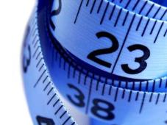
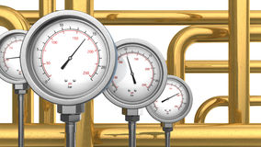
"O'lchash" tushunchasining belgilari
1. Faqat real mavjud ob'ektlarning xususiyatlarini o'lchash mumkin
2. O'lchash tajribalar o`tkazishni talab qiladi
3. O'lchash uchun maxsus texnik vositalar kerak
4. O'lchash natijasi fizik kattalikning qiymatidir
24

Slide 25

O’lchash va o’lchash ishlarini biror bir vositasiz bajarib bo’lmaydi.
O’lchash vositasi deb, o’lchashlar uchun qo’llaniladigan va me’yorlangan metrologik tavsiflarga ega bo’lgan texnikaviy vositaga aytiladi.
25

Slide 26
Fanning asosiy qismlari
Chiziqli-burchakli o’lchash usullari va vositalari
Issiqlik texnikasida o’lchashlar
Fizikaviy va kimyoviy o’lchash usullari va vositalari
Elektr o’lchash usullari va vositalari
Akustik o’lchash usullari va vositalari
26

Slide 27
Chiziqli-burchakli o’lchash usullari va vositalari
Geometrik kattaliklarni chiziqli o’lchamlari
Geometrik kattaliklarni burchakli o’lchamlari
1. metr ( m )
2. millimetr ( mm )
3. mikrometr ( mkm )
1. gradus ( ° )
2. minut ( ' )
3. sekund ( '' )
O'lchash asboblari turlari
1. shtangen asboblar
2. burchak o`lchagichlar
3. mikrometrlar
4. indiketorlar
5. mikroskoplar
maxsus
Universal
1. shablonlar
2. o`lchov plastinalari
3. kalibr-probkalar
4. kalibr-skobalar
5. radius o`lchgichlar
27

Slide 28
Elektr o’lchash usullari va vositalari
Elektr o’lchashlar –
elektr va magnit kattaliklarni, elektr zanjir parametrlarini va har xil noelektrik kattaliklarni o’lchash tushuniladi.
Tok kuchi
Tok kuchlanishi
Qarshilik
  Amper = 1 Kulon / s = 6,24 · 1018 elektron/s
  Volt = Joul / Kulon = Joule / (Amper*s)
Om = Volt / Amper
28

Slide 29
Elektr o`lchash asboblari tasnifi
Ampermetrlar – tok kuchini o`lchash uchun
Voltmetrlar – elektrik kuchlanishni o`lchash uchun
Ommetrlar – elektrik qarshilikni o`lchash uchun
Elektrik hisoblagichlar – foydalanilgan elektrenergiyasini o`lchash uchun
Vattmetrlar va varmetrlar – elektr toki quvvatini o`lchash uchun
Multimetrlar (testerlar, avometrlar) – kombinatsiyalangan asboblar
29

Slide 30
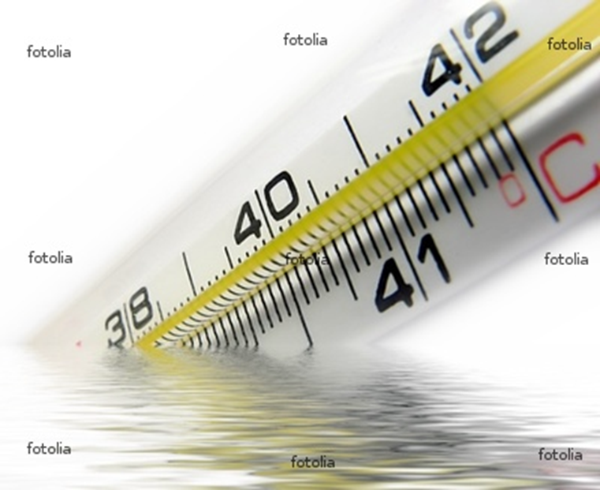
Issiqlik texnikasida o’lchashlar
moddaning qiziganlik darajasi bo`lib, u moddaning ichki energiyasini, shuningdek issiqlik almashish, issiqlik uzatish jarayonlarining sifat va miqdoriy tomonini tavsiflaydi
Temperatura
30
The Etiology. (2025, September 6). Thermometer illustration [Image].
Retrieved from https://thesheriffofsodium.com/wp-content/uploads/2019/03/img_0361.jpg

Slide 31
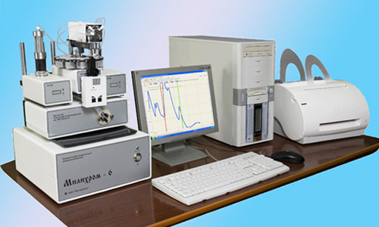
Fizikaviy va kimyoviy o’lchash usullari va vositalari
O`lchash vоsitаlаri yordаmidа o`lchаnаyotgаn fizik kаttаliklаr o`lchаsh ахbоrоti signаli sifаtidа fоydаlаnilаdigаn birоr chiqish kаttаligigа o`zgаrtirilаdi.
Sifat va miqdoriy tahlillar kimyoviy, instrumental (fizik va fizik-kimyoviy) va biologik usullar yordamida amalga oshiriladi.
GRANAT. (2025, September 6). Milichrom device image [Image].
Retrieved from https://granat-e.ru/images/devices/milichrom-6_1.jpg
31

Slide 32
Akustik o’lchash usullari va vositalari
Akustik usullar
Akustik usullar ob'ektda qo'zg'aladigan yoki paydo bo'ladigan elastik tebranishlardan foydalanishga asoslangan usullardir.
Aktiv usullar
Passiv usullar
faqat tebranish va to'lqinlarni qabul qilishga asoslangan.
akustik nurlanish hamda tebranish va to'lqinlarni qabul qilishdan foydalaniladi
32

Slide 33
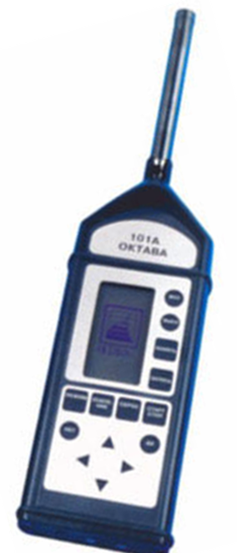
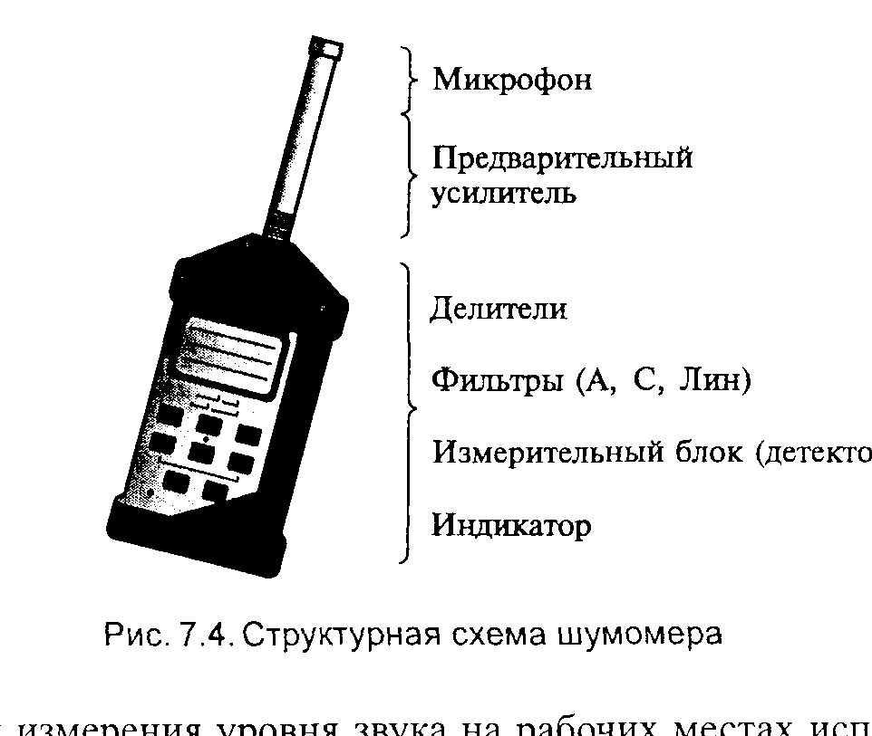
Shovqin o'lchagich o'lchash mikrofonidan, kuchaytirgichdan, trostlovchi filtrli elektr zanjiridan, ma'lum vaqt tavsiflariga ega (sekin, tez va impulsli) o'lchash asbobidan (detektor) iborat.
Mikrofon
Birlamchi
kuchaytirgich
Taqsimlagich
Filtrlar (A, S, Lin)
O`lchash bloki
detektor
Indikator
Analytprom. (2025, September 6). Noise meter device [Image].
Retrieved from https://analytprom.ru/wp-content/uploads/2012/07/%D0%A8%D1%83%D0%BC%D0%BE%D0%BC%D0%B5%D1%80-
33

Slide 34
Foydalanilgan adabiyotlar
O’lchash usullari va vositalari, O’quv qo’llanma. A.A.Mamajonov, M.O.Sattarov, D.V.Xakimov /Toshkent “NIF MSh” -2020 y. 254 b.
Mеtrоlоgiya asoslari, O’quv qo’llanma. Ismаtullаеv P.R., Qodirova Sh.A. / T.: Tafakkur, Extremum –Press, 2012.
Fizikaviy-kimyoviy o’lchashlar, O’quv qo’llanma. IsmаtullаеvP.R. va boshq. / T.: TDTU, 2007
Issiqlik texnikasida o’lchashlar. O’quv qo’llanma. Ismаtullаеv P.R., A’zamov A.A. va boshq. / T.: TDTU, 2007.
ppt-online. (2025, September 6). Measurement illustration [Image]. Retrieved from https://ppt-online.org
Google Images. (2025, September 6). Historical measurement depiction [Image]. Retrieved from https://encrypted-tbn2.gstatic.com/images
e-derslik.edu.az. (2025, September 6). School textbook illustration [Image]. Retrieved from https://e-derslik.edu.az
TehLib. (2025, September 6). Ancient measurement tools [Image]. Retrieved from https://tehlib.com/wp-content/uploads
Newsru. (2025, September 6). Metric system illustration [Image]. Retrieved from https://image.newsru.com/pict/id
The Etiology. (2025, September 6). Thermometer illustration [Image]. Retrieved from https://thesheriffofsodium.com
GRANAT. (2025, September 6). Milichrom device image [Image]. Retrieved from https://granat-e.ru
Analytprom. (2025, September 6). Noise meter device [Image]. Retrieved from https://analytprom.ru
34

Slide 35
E’tiboringiz
uchun rahmat !!!
35

